Slide 1
Programmier AG #19: Tilemaps

Slide 2
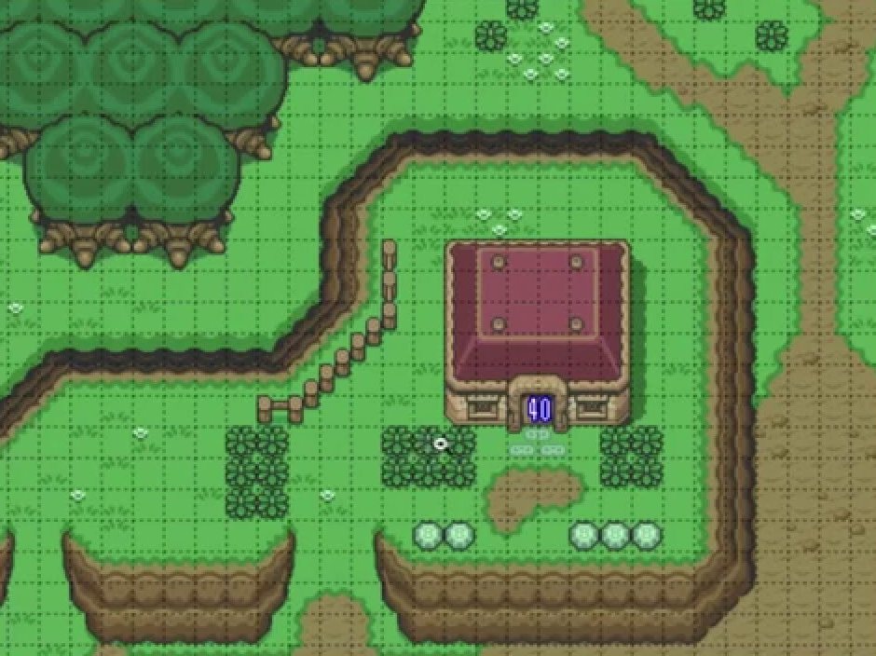
Tilemaps
Als Tilemap bezeichnet man eine 2D Umgebung, die aus wenigen gleichgroßen Blocktypen, den Tiles, aufgebaut ist.

Slide 3
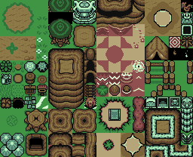
Tilesets
Die Tiles für eine Tilemap werden in einer Textur gespeichert, die man Tileset nennt. Sie enhält jedes Tile genau einmal.

Slide 4
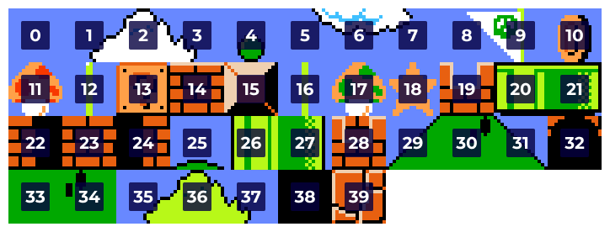
TileIDs
Jedem Tile eines Tilesets wird eine Zahl, die TileID, zugeordnet, ähnlich zu den Frames bei Animationen.

Slide 5
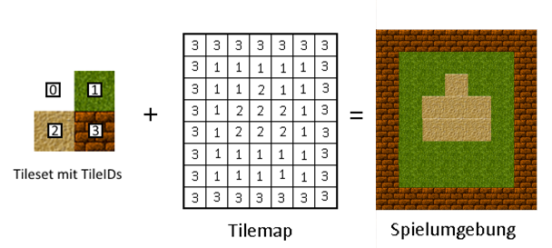
Tilemapping
Beim Tilemapping erhält jedes Feld in der Spielwelt eine TileID und die Tiles werden da gerendert, wo ihre TileID steht.

Slide 6
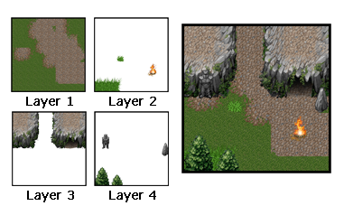
Tilemap Layer
Statt nur eine Tilemap zu rendern, kann man auch mehrere Übereinander legen, wobei die oberen teilweise transparente Tiles besitzen. Dabei spricht man von Layern.

Slide 7
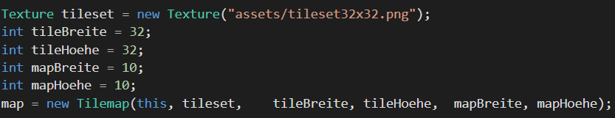
Tilemap Klasse
Die Tilemap Klasse (unter seafile in assets/codesnippets) ist eine Entity. Sie kann aus einem gegebenem Tileset schnell eine Tilemap erstellen.
Für den Konstruktor benötigt man eine Textur die ein Tileset enthält, die Größe eines Tiles im Tileset und die Größe der Spielumgebung in Tiles. Wie alle Entities, muss die Tilemap mit map.render() in render() des Screens aufgerufen werden.

Slide 8
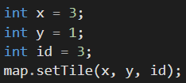
Tilemap Klasse
Standartmäßig sind alle Tiles leer, man muss sie mit setTile(…) setzen. map.setTile( x , y , id );
X und Y geben die Position in der Map an. ID ist die TileID die gesetzt wird.
Um nach einer TileID abzufragen, gibt es getTile(…).
map.getTile( x , y);

Slide 9
Tilemap Klasse
Standartmäßig sind alle Tiles leer, man muss sie mit setTile(…) setzen. map.setTile( x , y , id );
X und Y geben die Position in der Map an. ID ist die TileID die gesetzt wird.
Um nach einer TileID abzufragen, gibt es getTile(…).
map.getTile( x , y);

Slide 10
Tilemap Kollision
Zur Kollisionsabfrage mit der Tilemap gibt es mehrere Methoden:
map.collideWith(…) – Gibt true zurück, wenn eine Hitbox mit einem Tile kollidiert, kann nach einzelnen TileIDs filtern.
map.collideWhere(…) – Gibt die Tile-Positionen zurück, die mit der Hitbox kollidieren. Filtern ist auch hier möglich.

Slide 11
Aufgaben
Erzeuge eine Tilemap aus einem Tileset. Fülle sie mithilfe von Schleifen mit beliebigen Mustern.
Ein bewegbares Shape/Entity soll alle Felder der Tilemap die es berührt, in einen bestimmten TileTyp umwandeln.
Ein anderes Shape/Entity soll nur mit dem TileTyp aus der zweiten Aufgabe kollideren. Die anderen TileTypen kann es passieren.
Erstelle einen 2-Dimensionalen Array und fülle die Tilemap über eine Schleife mit den Daten aus dem Array.

